Slide 1

Biocombustibles y su rol como fuente de energía
Centro de Investigación y Desarrollo de Ingeniería
XI Reunión Internacional de Gestión de Investigación y Desarrollo
Dra. Beatriz Soledad y Dra. Gloria María Aponte

Slide 2
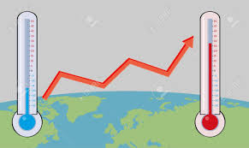
Centro de Investigación y Desarrollo de Ingeniería
Cambio climático
Aumento en el dióxido de carbono y otros gases de efecto invernadero liberados por la quema de combustibles fósiles
La deforestación
Procesos industriales

Slide 3
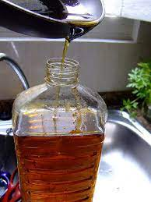
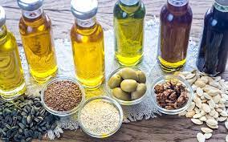
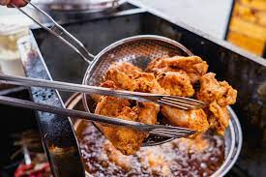
Centro de Investigación y Desarrollo de Ingeniería
Biocombustibles (obtenidos a partir de biomasa)
energías renovables (transporte, electricidad, calefacción)
Aceites vegetales de
primera generación
(aceite de palma)
Aceites de segunda generación
(aceite vegetal y grasa animal utilizados)
Biocombustibles incluyen compuestos sólidos, líquidos y gaseosos
(p. ej. biocarbón, etanol, biodiesel y biogás).

Slide 4
Centro de Investigación y Desarrollo de Ingeniería
Objetivo
Presentar una revisión de los diferentes tipos de tecnologías empleadas para la obtención de biocombustibles existentes en la actualidad, la evolución de estas tecnologías, el mercado de los mismos y los principales desafíos ambientales en su producción.

Slide 5
Centro de Investigación y Desarrollo de Ingeniería
Metodología
Se utilizó la técnica de la revisión bibliográfica para recuperar los documentos más relevantes relacionados con las tecnologías y el mercado de los biocombustibles.
Se aplicó la técnica de análisis de contenido para interpretar la información relacionada con el tema en estudio.
En la segunda fase del estudio se aplicó la técnica de análisis bibliométrico para obtener las tendencias de investigación y desarrollo de tecnologías relacionadas con biocombustibles. Para ello se utilizó la base de datos Lens.org para buscar las publicaciones y las solicitudes de patentes publicadas en el período 2001-2021.

Slide 6
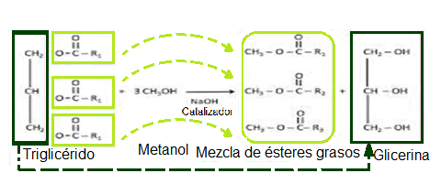
Centro de Investigación y Desarrollo de Ingeniería
Tecnologías para producir los biocombustibles
Conversión fisicoquímica
Utilizado para producir biocombustibles líquidos a partir de diferentes tipos de semillas (girasol, canola) y aceites utilizados para cocinar, grasas animales y aceite de algas.
El aceite es sometido a un proceso de transesterificación para producir biodiesel, transformando los triglicéridos presentes en el aceite crudo en ácidos grasos y glicerol. El desperdicio sólido generado, se emplea en alimentos para animales.

Slide 7
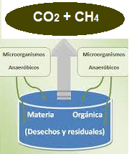
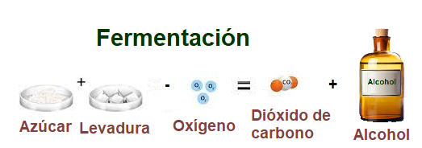
Centro de Investigación y Desarrollo de Ingeniería
Tecnologías para producir los biocombustibles
Conversión biológica
Involucra la acción microbiana (comúnmente levaduras, bacterias fúngicas y enzimas especializadas) para la descomposición de la materia orgánica para producir biocombustibles líquidos y biogás
Digestión anaeróbica
El material orgánico es convertido a biogás (mezcla de metano, dióxido de carbono y algo de sulfuro de hidrógeno).
Fermentación
Las levaduras convierten azúcares en etanol y dióxido de carbono
(azúcar de caña y de maíz, y con menos frecuencia azúcar de trigo, centeno y remolacha)

Slide 8
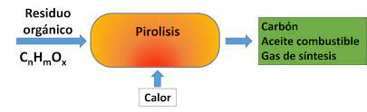
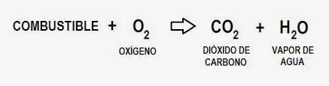
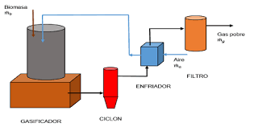
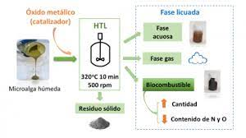
Conversión termoquímica
La biomasa es transformada rompiendo los enlaces para la producción de energía, biogás y bioaceites. La biomasa debe contener bajo contenido de humedad y altos valores de materia orgánica. (Estos procesos son más eficientes que los procesos biológicos cuando se comparan tiempos de reacción y transformación de compuestos orgánicos)
Pirolisis
Se aplican temperaturas específicas para transformar la biomasa en productos sólidos, líquidos y gaseosos (hidrógeno, metano, monóxido de carbono, dióxido de carbono, alquitrán, aceites)
(biocarbón y combustibles líquidos)
Combustión
Quema de combustible para extraer la energía en forma de calor, generándose aproximadamente el 90% de la energía obtenida a través de la biomasa. Durante la combustión, el carbono se transforma en dióxido de carbono y el hidrógeno en agua. El azufre se convierte en SO₂ y el nitrógeno a NO_{x}
Licuefacción
También llamada licuefacción hidrotérmica
(medio acuoso T: 280 y 370 °C y altas presiones de 10 – 25 MPa (megapascal). (Diferentes tipos de biomasa, sin embargo los residuos de algas son ideales).
Se obtiene el bioaceite que puede transformarse a biocombustibles.
Gasificación
En un gasificador, la biomasa se convierte a gas. A T mayor a 1200 °C, (H2 y CO). A T Menores (CH4, CO2, impurezas).
Es un proceso más eficiente que la combustión y la pirolisis y es el mejor proceso para generar hidrógeno de biomasa.

Slide 9
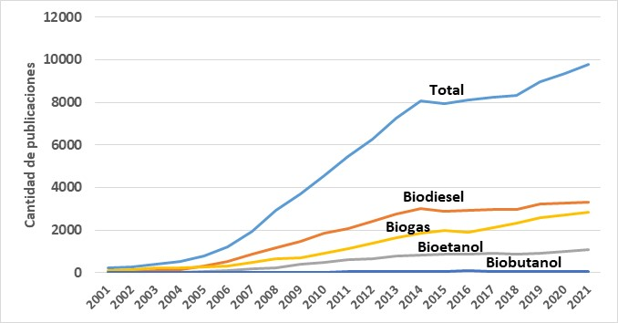
Centro de Investigación y Desarrollo de Ingeniería
Resultados y análisis
Evolución de las Tecnologías para la producción de los biocombustibles
Tendencia de las publicaciones en biocombustibles
Fuente: elaboración propia, datos tomados de la base de datos Lens.org (2022)

Slide 10
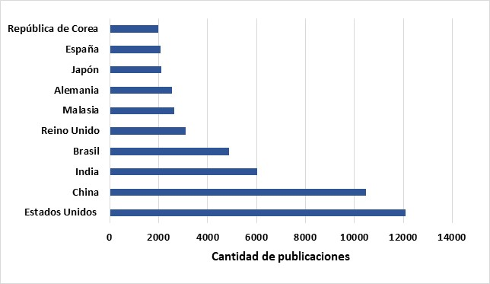
Centro de Investigación y Desarrollo de Ingeniería
Principales países con mayor cantidad de publicaciones.
Fuente: elaboración propia, datos tomados de la base de datos Lens.org (2022

Slide 11
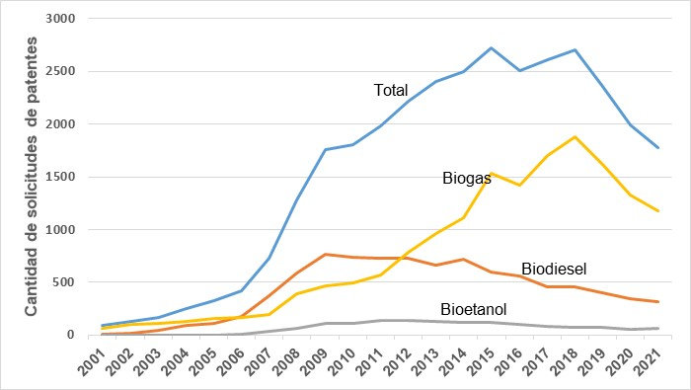
Centro de Investigación y Desarrollo de Ingeniería
Tendencia de las solicitudes de patentes a nivel mundial
Fuente: elaboración propia, datos tomados de la base de datos Lens.org (2022)

Slide 12
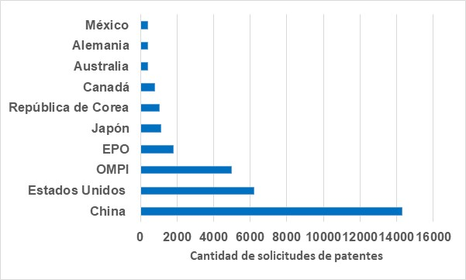
Centro de Investigación y Desarrollo de Ingeniería
Principales países con solicitudes de patentes en biocombustibles
Fuente: elaboración propia, datos tomados de la base de datos Lens.org (2022

Slide 13
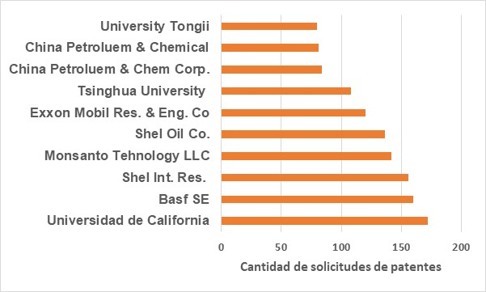
Centro de Investigación y Desarrollo de Ingeniería
Principales organizaciones con solicitudes de patentes en biocombustibles.
Fuente: elaboración propia, datos tomados de la base de datos Lens.org (2022)

Slide 14
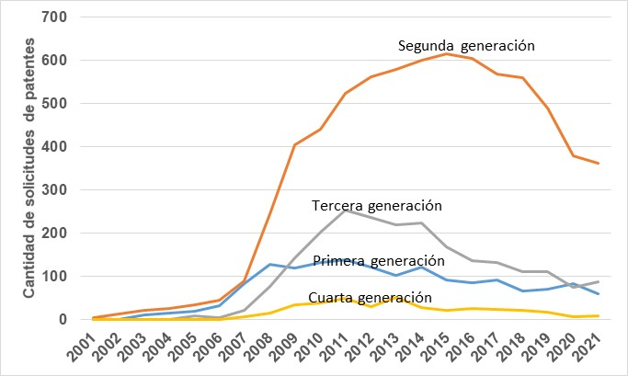
Centro de Investigación y Desarrollo de Ingeniería
Tendencias a nivel mundial de las solicitudes de patentes por generación
Fuente: elaboración propia; datos tomados de la base de datos Lens.org (2022)

Slide 15
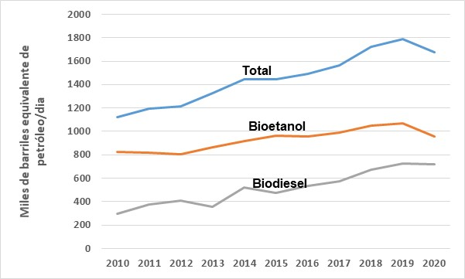
Centro de Investigación y Desarrollo de Ingeniería
Mercado de los biocombustibles
Producción de biocombustible a nivel mundial
Fuente: elaboración propia con datos tomados de British Petroleum (2021).

Slide 16
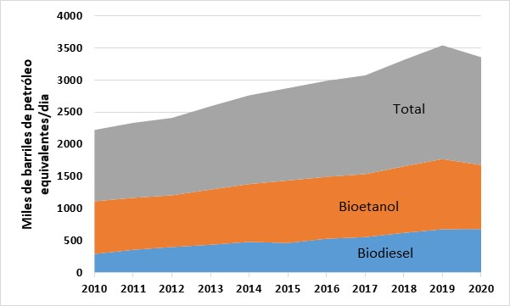
Centro de Investigación y Desarrollo de Ingeniería
Consumo de biocombustible a nivel mundial
Fuente: elaboración propia con datos tomados de British Petroleum (2021).

Slide 17
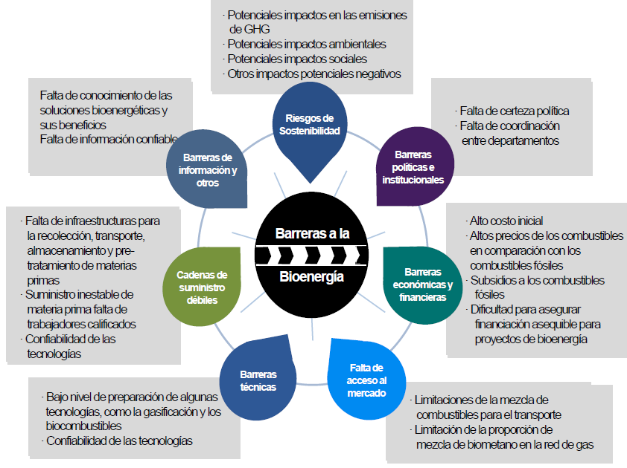
Centro de Investigación y Desarrollo de Ingeniería
Barreras genéricas para el despliegue de la bioenergía.
Fuente: IRENA (2022).

Slide 18
Centro de Investigación y Desarrollo de Ingeniería
Conclusiones
La tendencia creciente de las publicaciones y las solicitudes de patentes a nivel mundial reflejan la importancia de los biocombustibles en la matriz energética de los combustibles renovables a nivel mundial. Igualmente con respecto al mercado, este presenta una tendencia creciente moderada con un 9% de crecimiento para el año 2019 y se espera que los biocombustibles sean una fuente significativa de combustible tanto para la industria como para el transporte. Los países con mayor cantidad de publicaciones y solicitudes de patentes a nivel mundial lideran China y Estados Unidos, lo que refleja el interés creciente que tiene la comunidad académica y científica en los biocombustibles como una fuente potencial de energías renovables.
Con respecto a los efectos ambientales, aún la comunidad científica no tiene claro los efectos ambientales que pudieran producir los biocombustibles a largo plazo, por lo que aún requiere de una intensa actividad de investigación y desarrollo para minimizar la incertidumbre en esta materia.
Con relación a la viabilidad de los biocombustibles, existe controversia en el empleo de biomasas que pudieran utilizarse en la alimentación y el uso de tierras que puedan servir para el cultivo de alimentos, presentándose las tecnologías de biocombustibles de segunda y tercera generación como más adecuadas para el desarrollo sustentable.

Slide 19
Centro de Investigación y Desarrollo de Ingeniería
XI Reunión Internacional de Gestión de Investigación y Desarrollo
Muchas gracias por su atención
bsoledad@ucab.edu.ve ; bsoledad@unimet.edu.ve gapontef@ucab.edu.ve ; gloriam.aponte@gmail.com

